Slide 1
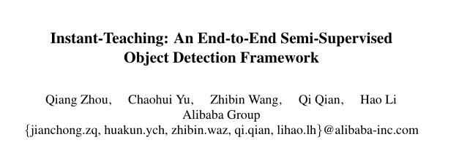

Slide 2
Motivation
现有的半监督目标检测方面的SOTA方案STAC，其pseudo labels通过离线获得，并且在训练过程中是不更新的。这样有一个问题，当训练的半监督模型的精度已经超过生成pseudo labels的模型时，继续使用不更新的pseudo labels，会限制半监督模型精度的进一步提升。
data augmentations 在半监督学习中占据非常重要的位置，如何针对半监督学习设计更有效的数据增强方式？
confirmation bias问题：pseudo labels中容易存在错误label，尤其是在训练初期，并且这种错误会在半监督训练中累积。如何设计矫正策略去尽可能修正这些错误的pseudo labels？

Slide 3
Method
采用在线伪标注更新的方式。随着模型训练收敛，模型的精度提升的同时，在线生成的pseudo labels的质量也会得到及时的提高，从而反过来进一步促进模型的学习。
为了更有效的对unlabel images 进行数据增强，采用在labeled images 和 unlabeled images 之间进行Mixup和Mosaic增强。
针对confirmation bias 问题，提出了Co-rectify的方案，即同时训练两个模型，两个模型分别为彼此检查和纠正pseudo labels，从而有效抑制错误预测的累积，提高模型精度。值得注意的是，虽然在训练时，需要同时训练两个模型，但是infernece时，只需要使用单个模型即可，因此，不影响模型推理的速度。

Slide 4
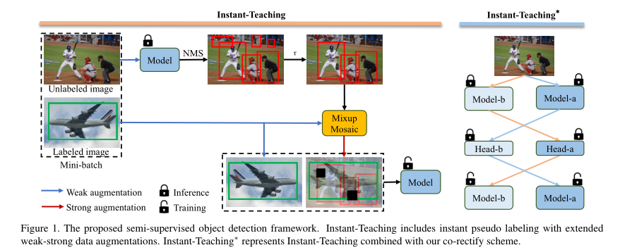
两个模块:基于弱-强数据增强的即时伪标注和协同校正
Instant - Teaching使用弱-强数据增强的即时伪标记模块已经形成了一个完整的SSOD框架，优于最先进的方法

Slide 5
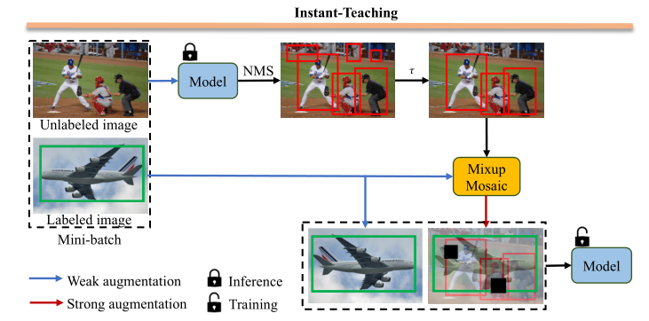

Instant pseudo labeling
第一步，使用当前模型在一个小批处理中生成未标记数据的伪标注，对未标记的数据应用弱增强(随机翻转)
使用第一步生成的伪标注对相同的未标记数据应用强增强，并使用一个完整的训练目标来更新模型参数
通过联合最小化监督损失和非监督损失来训练模型

Slide 6
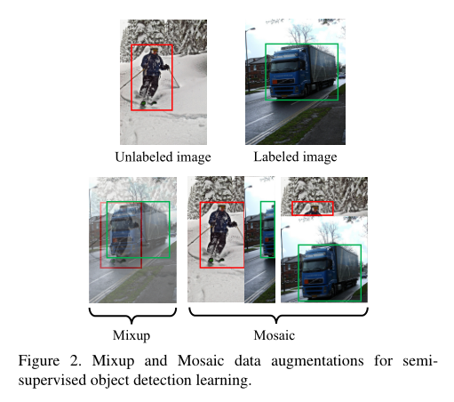

Weak-strong data augmentations
1、Mixup方法，给定一个未标记的图像及其伪标注，从小批中随机选择一个带ground-truth图像，用 Beta分布得出的混合系数，混合这两张图片及其类标签和边界框坐标，使用图像和类的混合标签和边界框坐标来代替未标记的图像的内容和伪标注。
2、Mosaic方法，给定一个小批量的无标签图像和有标签的图像，我们随机进行两种混合(水平混合和垂直混合)，并对其对应的标注进行相应的混合

Slide 7
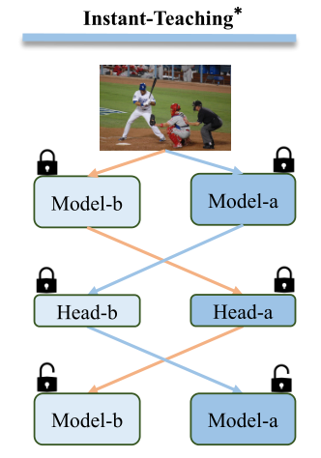
Co-rectify
协同校正方案同时训练两个模型(Model-a)和(Model-b)。这两个模型相互帮助，纠正错误的预测。
关键在于两种模型不会收敛到同一个模式。
采取两种措施来确保两个模型独立收敛：
1、虽然两个模型具有相同的结构，但使用不同的初始化参数；
2、虽然两个模型在每个小批处理中共享相同的数据，但它们的数据扩充和伪标注也不同。

Slide 8
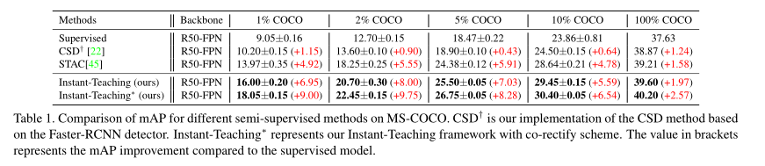
实验结果
当使用2%的标记数据时，我们的方法在MS-COCO上超过了最先进的方法4.2 mAP。即使有MS-COCO的全监督信息，所提出的方法仍然比最先进的方法高出约1.0 mAP。

Slide 9
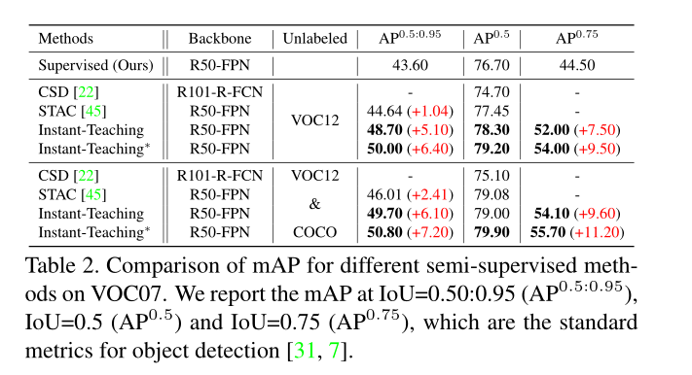
在PASCAL VOC上，我们使用VOC07作为标记数据，VOC12作为未标记数据，可以实现5个以上的mAP改进。

Slide 10
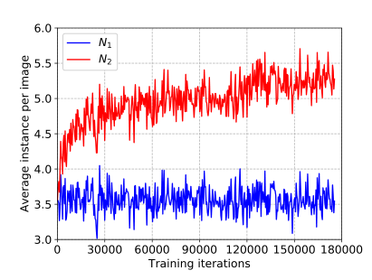
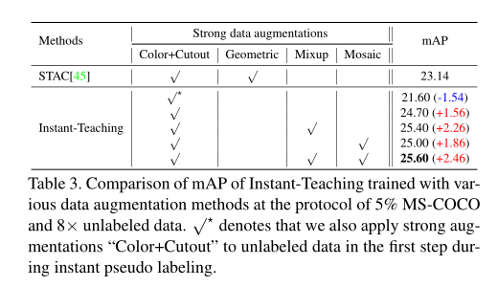
消融实验--Instant pseudo labeling

Slide 11
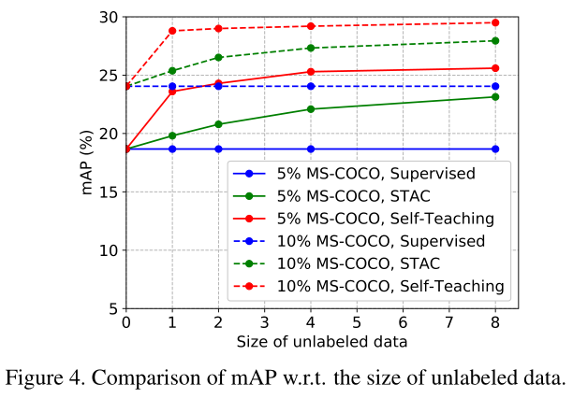
消融实验--Size of unlabeled data

Slide 12
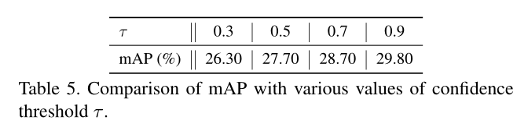
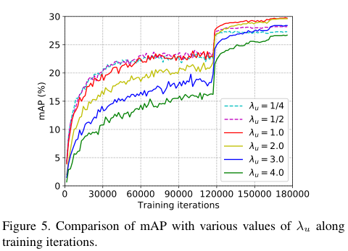
消融实验

Slide 13
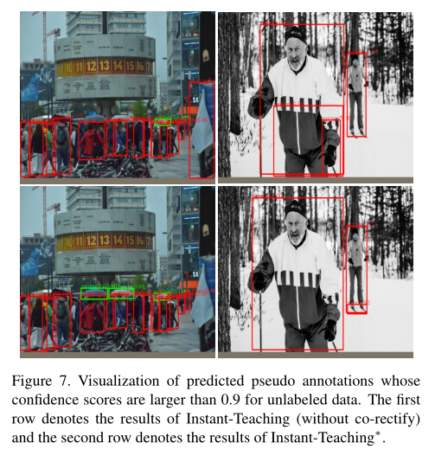
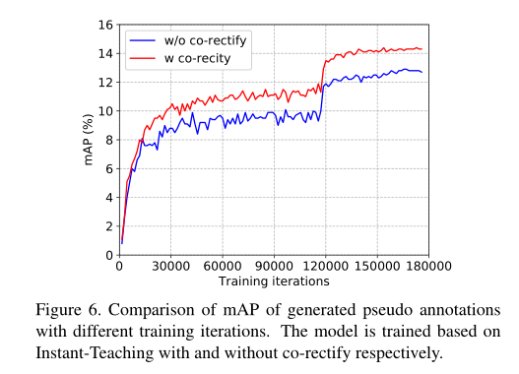
消融实验--Co-rectify

Slide 14
总结
提出了一个简单有效的端到端SSOD框架-Instant-Teaching
使用扩展的weak-strong data augmentations方案对instant pseudo labeling进行教学
进一步提出co-rectify方案，缓解confirmation bias
大量实验表明该方法的显著优越性
通用的SSOD框架，不局限于目标检测模型，可直接应用于其他检测器

